Slide 1
«Проектная деятельность по экологическому воспитанию в работе с детьми в средней группе»
Муниципальное бюджетное дошкольное образовательное учреждение детский сад №1 «Алёнушка»

Slide 2
Название проекта : «Живая природа – источник нашего здоровья»

Slide 3
Актуальность: Взаимосвязь человека с природой – вопрос современности

Slide 4
Экологические проблемы
1.Дети мало общаются с неживой природой
2.Почти не обращают внимания на деревья, цветы
3.Дерево – прекрасный объект для выражения сезонных изменений
4.Роль неживой природы в экологической обстановке

Slide 5
Цель проекта : Провести наблюдения за изменением жизни растений

Slide 6
Тип проекта:
1.Практико - ориентированный.
2.По характеру контактов: одна возрастная группа
3.По количеству участников: фронтальный, групповой
4.По продолжительности: долгосрочный
5.Участники проекта: воспитатель и дети средней группы

Slide 7
Задачи проекта:
1.Научить детей вести наблюдения за объектами неживой природы
2.Учить конкретным способом исследования и наблюдения объектов природы
3.Воспитывать навыки экологически безопасного поведения в природе
4.Воспитывать желание помочь нуждающимся объектам в природе

Slide 8
Объекты для проекта:
Экологическая тропа и участок группы «Капельки»
Материалы для проекта:
Семена, лейки, бумага, краски, кисточки, картон, пластилин, рисунки, «энциклопедия для самых маленьких», лопатки, грабли, ведерки
Этапы проекта:
1.Подготовительный: постановка цели и задач, определение направлений
2. Исследовательский: изучение природных объектов
3.Заключительный; обобщение результатов работы в различной форме, закрепление полученных результатов и знаний.

Slide 9
Предполагаемые результаты:
1.Дети узнают много интересного из жизни деревьев(строение березы, разучивание стихотворения о березе, д-и «Подбеги к березе»)
2.Рисование березы красками методом тычка
3.Дети исследуют почву её значение в природе(использование садовых лопаток, грабелек для рыхления грунта)
4.Посадка семян огурцов, петрушки и укропа(семена, лейки для полива)
5.Высадка рассады цветов(петунья, астра, бархатцы), лепка цветов методом пластилинографии
6.Дети научатся вести наблюдения за объектами неживой природы, объяснить связь природы и человека

Slide 10
Заключительный результат
1.Проведение экскурсии по экологической тропе
2. Посадка огорода
3.Изобрази свое дерево
4.Вылепи любимый цветок
5. Выставка рисунков

Slide 11
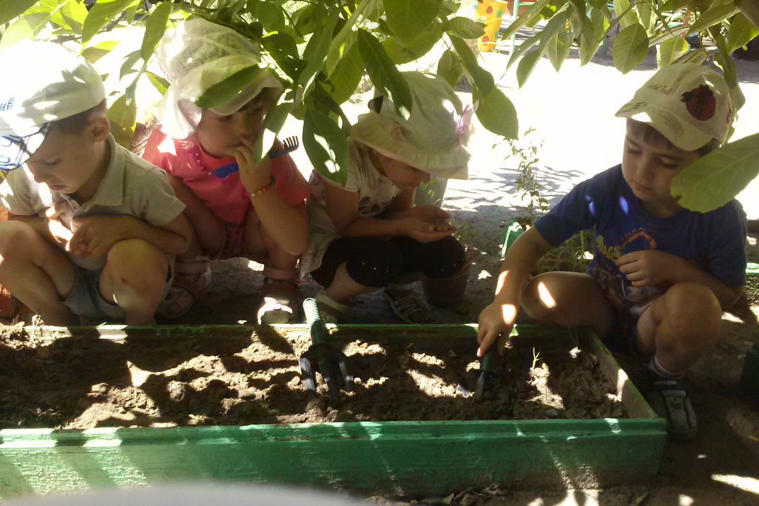
Подготовка почвы к посадке

Slide 12
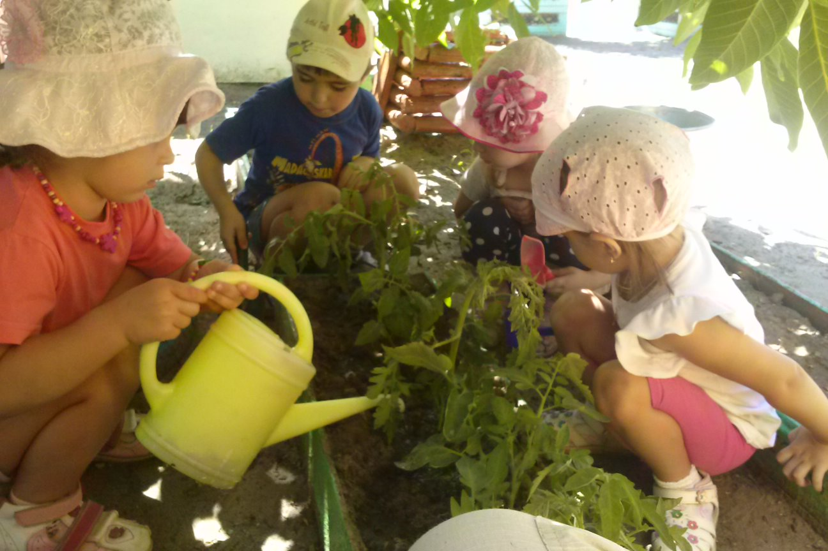
Высадка рассады томатов

Slide 13
Посадка семян огурца

Slide 14
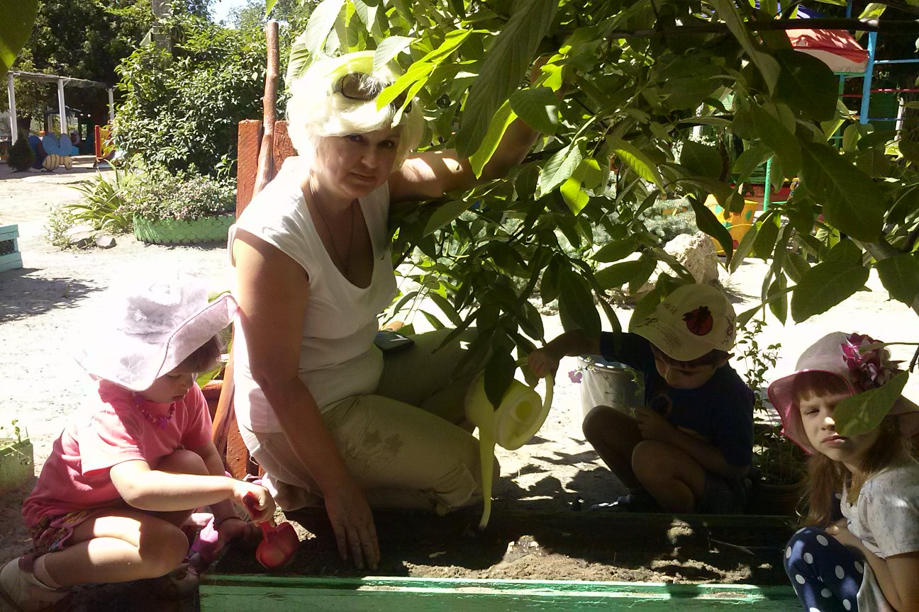
Полив грядок с петрушкой

Slide 15
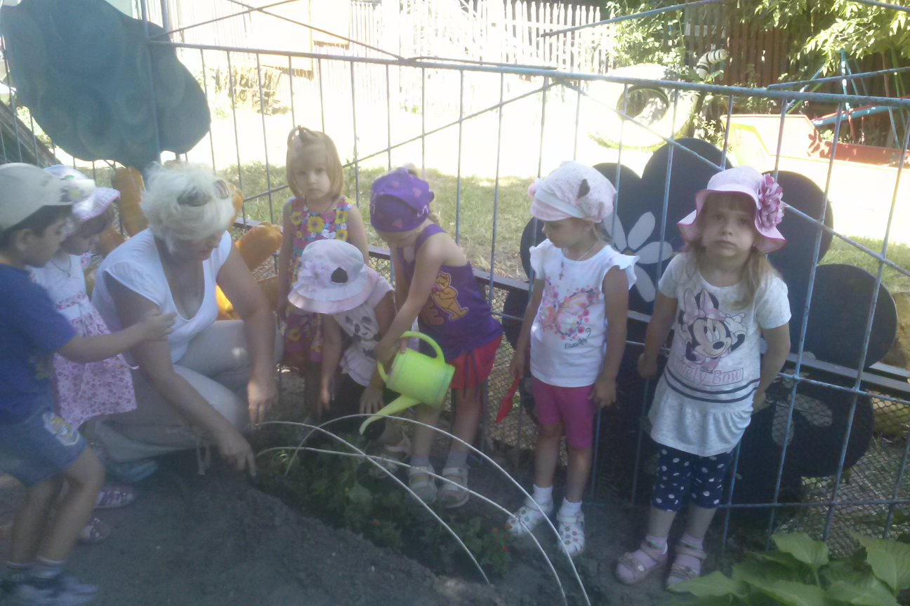
Высадка рассады цветов астры

Slide 16
Лепка «Цветы»

Slide 17
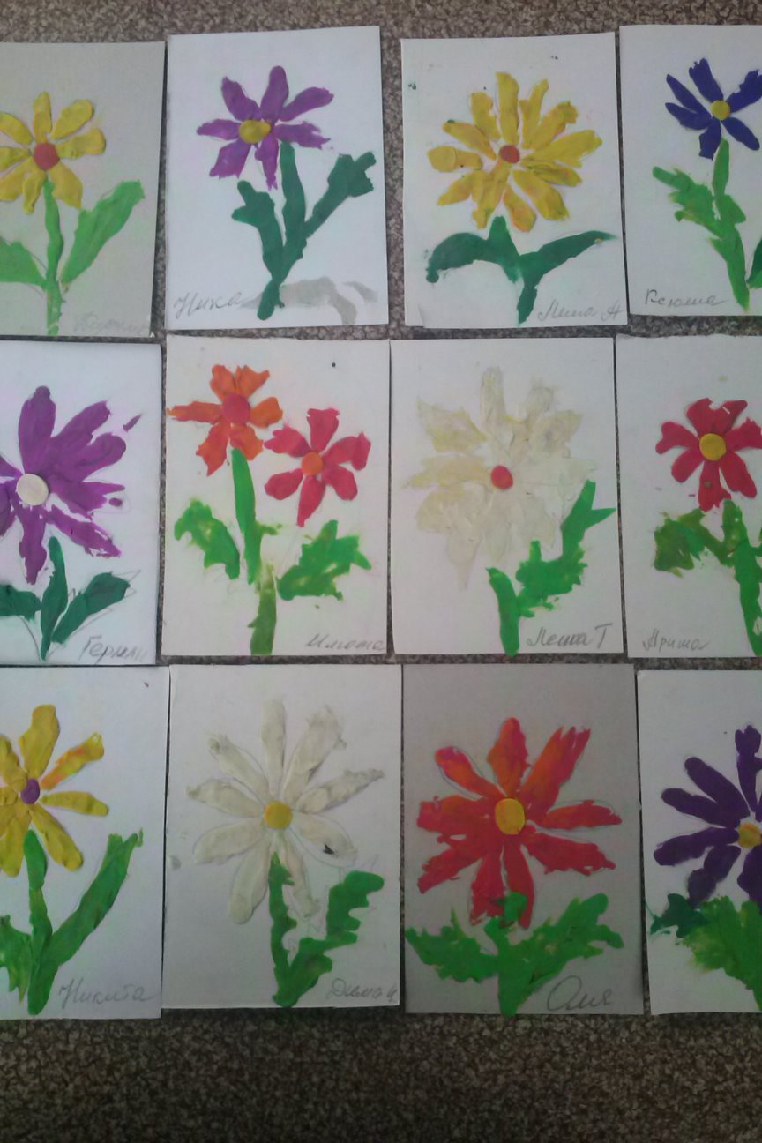
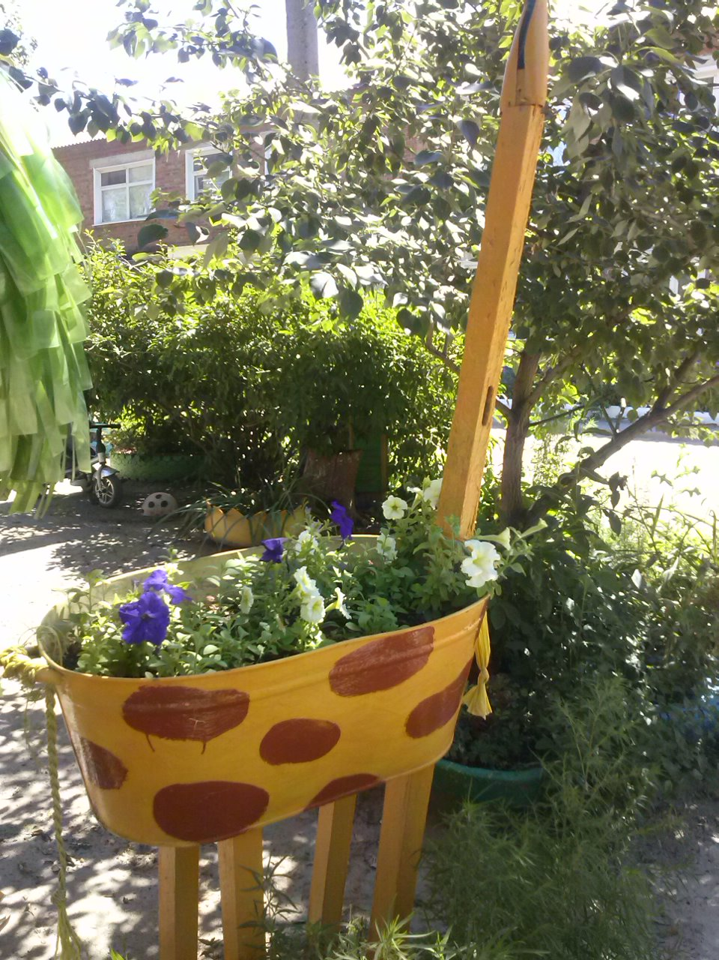
Выставка «Любимый цветок»

Slide 18
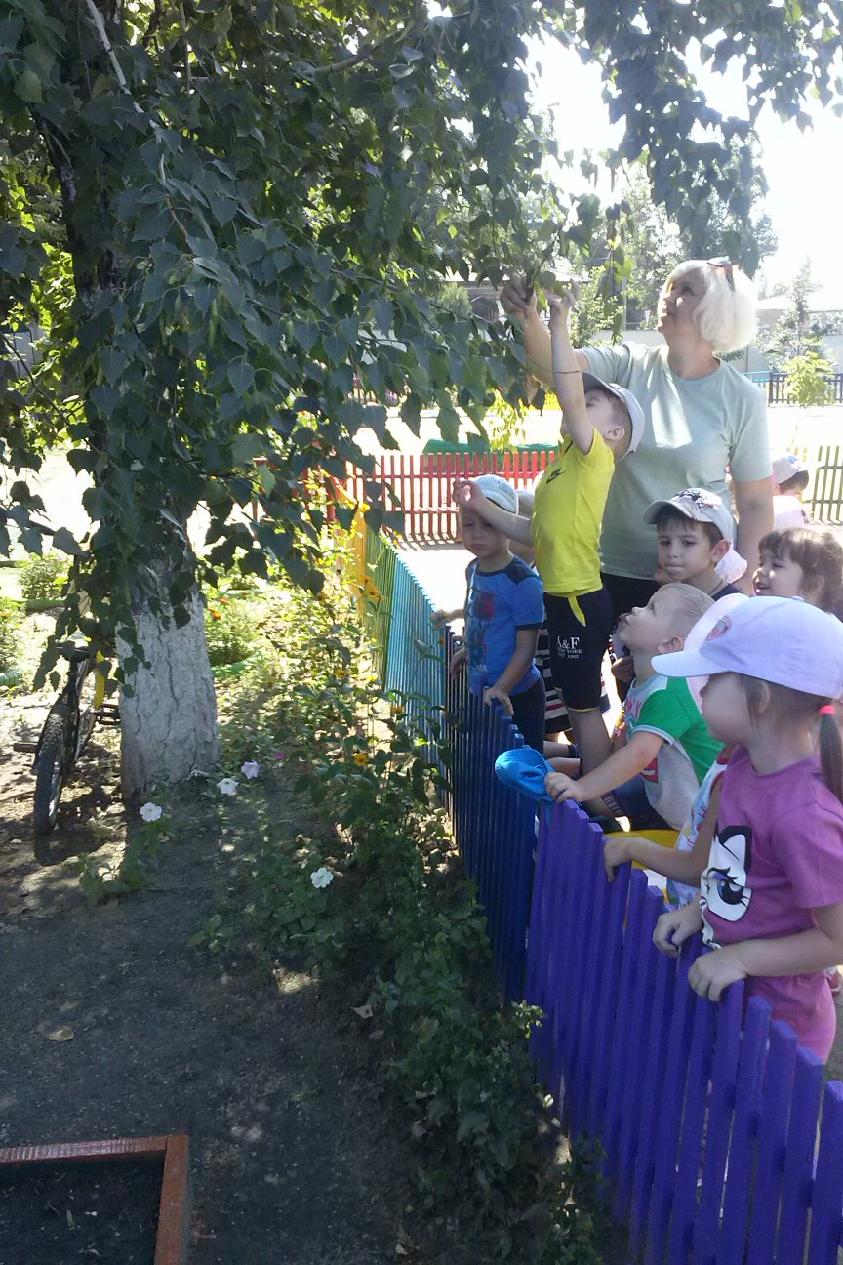
Наблюдение за березой

Slide 19
Аппликация «Наши цветы»

Slide 20
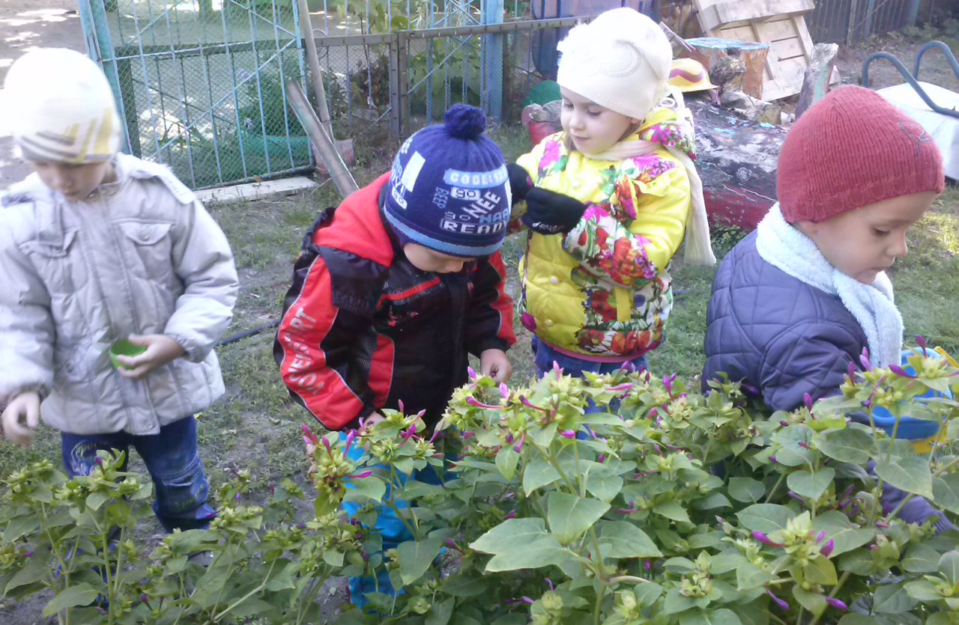
Сбор семян

Slide 21
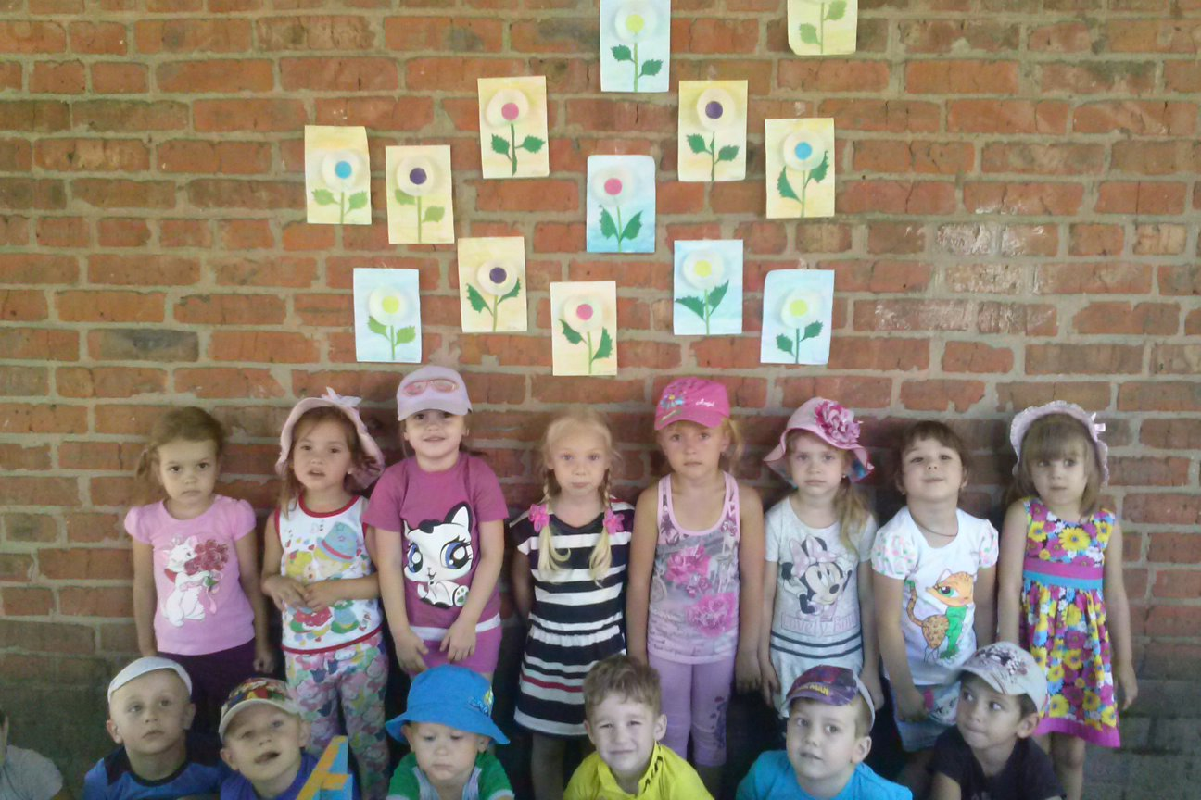
Выставка цветов

Slide 22
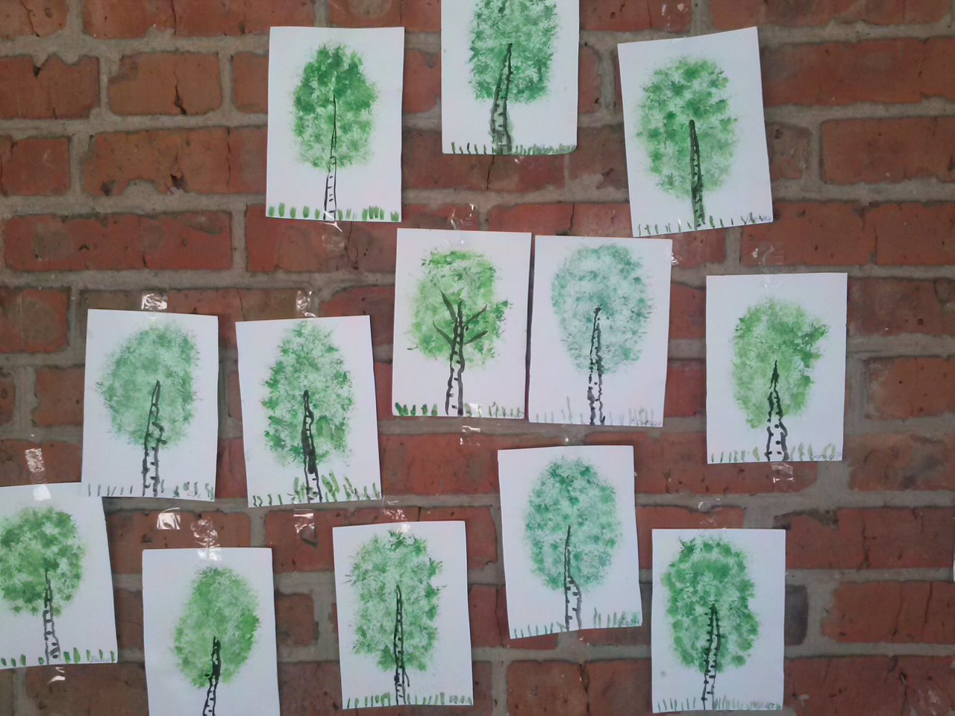
Выставка «Белая березонька»

Slide 23
Спасибо за внимание!

